Slide 1

Rekayasa Perangkat Lunak (RPL)

Slide 2
OutLet Materi Rekayasa Perangkat Lunak (RPL)
Pendahuluan
Paradigma S/W Engineering
S/W Requirement
Analisis
Design
Coding
Pengujian
Pemeliharaan (evolution)
Management Proyek Perangkat Lunak

Slide 3
Referensi RPL
Software Engineering a Practitionare Approach, Prentice-Hall, seventh editions, Roger Pressman, 2010.
Software Engineering, Pearson, tenth edition, Ian Sammorvile, 2016.

Slide 4

Pengantar Software Engineering
Pertemuan ke-1

Slide 5

Apa Itu Software ?
Software merepresentasikan masalah di dunia nyata
Software <> Program
Software, meliputi :
1. Struktur Data
2. Program
3. Dokumen (Requirement, analisis, design, implementasi, pengujian pemeliharaan)
Solusi untuk masalah yang komplek harus dibuat dengan cara sistematik

Slide 6

Karakteristik S/W
S/w merupakan komponen logik, bukan fisik (seperti bangunan dan komputer)
S/W pengembangannya berbeda dengan produk manufaktur yang umum
S/W tidak mengenal masa wear out
S/W dibangun berdasarkan kebutuhan, bukan komponen yang sudah ada

Slide 7

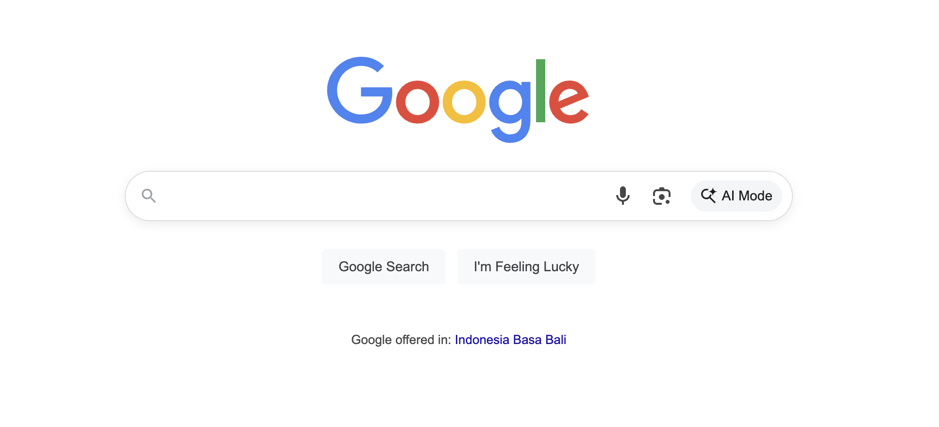
Apa bedanya?

Slide 8
Keunikan dari Software
Karakteristik | Software | Hardware
Kompleksitas | Tingkat kompleksitas dari produk software tinggi, dengan kemungkinan perubahan parameter dan fungsi yang sangat beragam | Tingkat kompleksitas produk lain rendah, dengan kemungkinan perubahan parameter dan fungsi tidak beragam
Sumber Daya Manusia | Kuantitas SDM Tidak berhubungan dengan Kualitas dan Kecepatan Kerja | Kuantitas SDM berhubungan dengan Kualitas dan Kecepatan Kerja
Visibilitas Produk | Produk tidak terlihat dengan kasat mata, termasuk bila ada cacat (defect) dari produk | Produk terlihat dengan kasat mata, termasuk bila ada cacat (defect) dari produk

Slide 9

Krisis Software
Dalam pengembangan S/W sering terjadi permasalahan :
Keterlambatan
Over Budget
Kurang berkualitas

Slide 10
Kegagalan Project Software
50% lebih project teknologi informasi gagal (42% - Standish Group, 53% - General Accounting Office)
Dibatalkan sebelum selesai
Selesai tapi tidak pernah dipakai
Tidak bermanfaat bagi pengguna
Tidak sesuai dengan keinginan pengguna

Slide 11
Size Berbanding Lurus dengan Kegagalan
Company | Year | Outcome
Hudson Bay (Canada) | 2005 | Inventory system problems lead to $33.3 million loss
UK Inland Revenue | 2005 | $3.45 billion tax-credit overpayment caused by software errors
Avis Europe PLC (UK) | 2004 | Enterprise resource planning (ERP) system cancelled after $54.5 million spent
Ford Motor Co. | 2004 | Purchasing system abandoned after deployment costing approximately $400 million
Hewlett-Packard Co. | 2004 | ERP system problems contribute to $160 million loss
AT&T Wireless | 2004 | Customer relations management (CRM) system upgrade problems lead to $100 million loss

Slide 12
Software Engineering
Teknologi yang harus digunakan oleh setiap orang/kelompok yang akan membangun s/w, dengan melalui serangkaian proses, sekumpulan metode, dan alat bantu (tools)

Slide 13
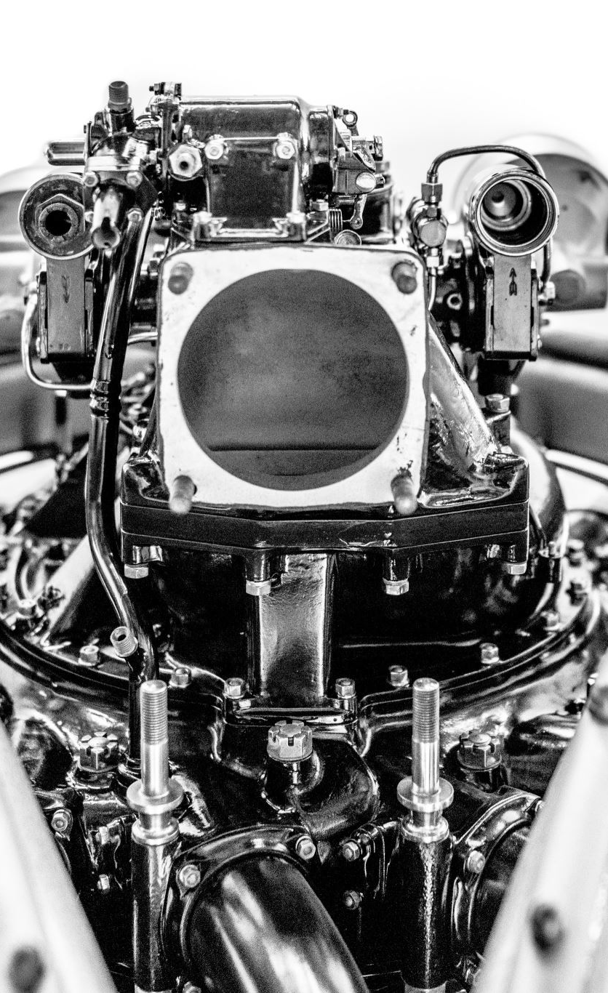
Alasan Perlu S/W Engineering
Untuk mendapatkan s/w yang benar, dan membuat s/w menjadi benar
S/W adalah sesuatu yang kompleks dalam hal :
1. Domain Problem : Business Rule
2. Data Size
3. Solution : Algorithm
Pembangunan s/w harus dikelola dengan baik untuk memelihara kebenarannya

Slide 14
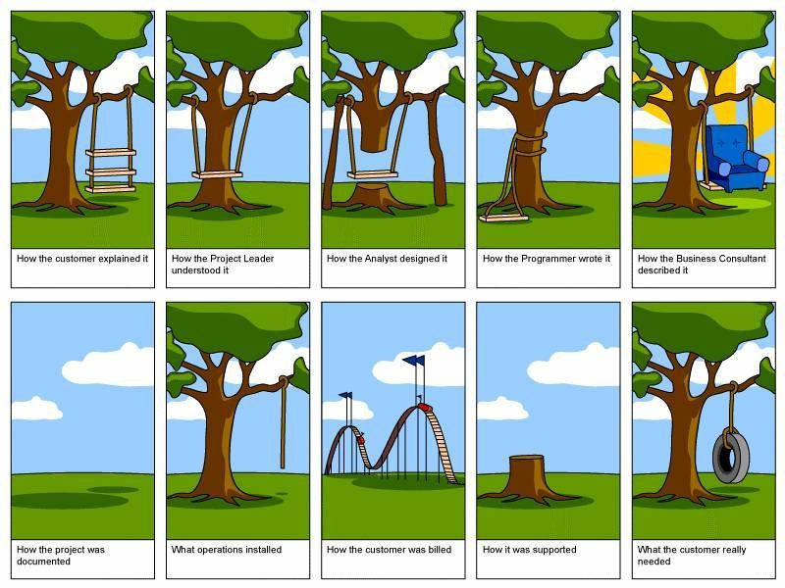
Mendapatkan S/W Benar dan Membuat S/W dengan benar

Slide 15
Glass’ Law (1998)
Requirement deficiencies are the prime source of project failures
[L1]

Slide 16
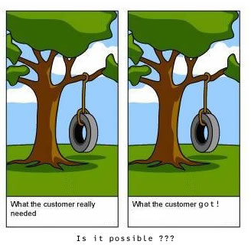
Tantangan Pengembangan Software

Slide 17
Sofware Quality?
Software quality is (IEEE, 1991):
The degree to which a system, component, or process meets specified requirements
The degree to which a system, component, or process meets customer or user needs or expectations (benefits)
Quality means conformance to requirements (Crosby, 1979)

Slide 18
Software Tidak Dibutuhkan?
Analisis lagi software mahal yang kita miliki:
S/W Komputerisasi KTP
S/W e-KTP
S/W Pencatatan Pembersihan Toilet
S/W Kulon Universitas Diponegoro
S/W Peduli Lindungi
S/W SIAP Undip
...etc
Software datang untuk memberi manfaat dan mempercepat pekerjaan manusia
Software datang bukan hanya karena ingin mengubah cara sekarang yang masih manual

Slide 19
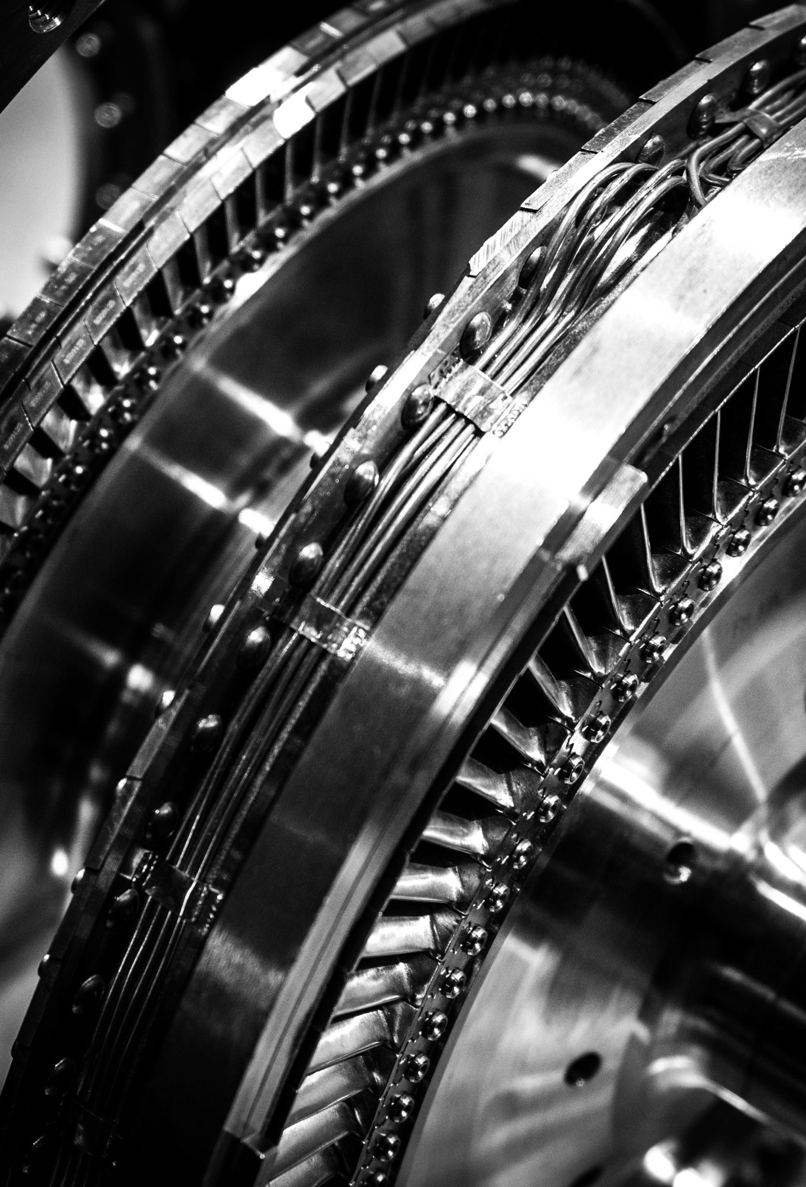
Produk S/W Engineering
Produk yang diperoleh melalui tahapan System Developmet Life Cycle (SDLC)
Contoh SDLC
Waterfall Model
Paralel Model
V Model
Prototyping
Spiral Model
RAD (Rapid Application Development) Model
Agile Model
... etc

Slide 20
Proses S/W Engineering
Management Process
1. Project Management
2. Configuration Management
3. Quality Assurance Management
Technical Process adalah metode yang harus diaplikasikan pada setiap tahapan SDLC (Requirement, analisis, design, implementasi, pengujian, pemeliharaan)

Slide 21
Kapan S/W Engineering Diaplikasikan
Pre-Project
Project Inititation
Project Realisation
Software Delivery and Maintenances

Slide 22

Siapa Saja Yang Terlibat
Manager
Project Managemer
Configuration Manager
Quality Assurance Manager
Software Developer
Analist
Designer
Programmer
Supporting
Administrasi
Technical Support
Welfare

Slide 23

Permasalahan yang Sering Muncul Hingga Kini
Perkembangan H/W sangat cepat, melebihi kemampuan kita membangun S/W
Kemampuan membangun S/W masih ketinggalan dari kebutuhan akan S/W
Perlu usaha besar untuk membangun S/W yang sangat handal dan berkualitas
Kemampuan kita untuk memelihara S/W yang ada tidak didukung oleh design yang baik dan sumber daya yang memadai

Slide 24
Perspektif Industri
DULU
- Cost untuk H/W tinggi
- H/W oriented Management
- Programming (art form, trial and error)
SEKARANG
- Cost untuk S/W tinggi
- Perhatian terhadap S/W tinggi :
Mengapa sangat lama?
Mengapa biaya mahal?
Mengapa error sulit dideteksi di awal?
Mengapa sulit mengukur kemajuan pembangunan S/W?

Slide 25

Software type
System S/W
Real Time S/W
Business S/W
Engineering and Scientific S/W
Embedded S/W
Artificial Intelligen S/W
… etc

Slide 26

Any Questions?

